Slide 1
王老师的一道素菜 A Dish for Vegetarians from Mrs Wang
Sù
Wáng lǎoshī de yīdào sùcài
mouth-watering

Slide 2
Sorry, Mrs Wang hasn’t planted any vegetables outdoors.
So, where is the vegetable from?
Notes:
注释：若要更改此幻灯片上的图像，请选择图片，并将其删除。然后单击占位符中的“插入图片”图标，插入自己的图像。

Slide 3
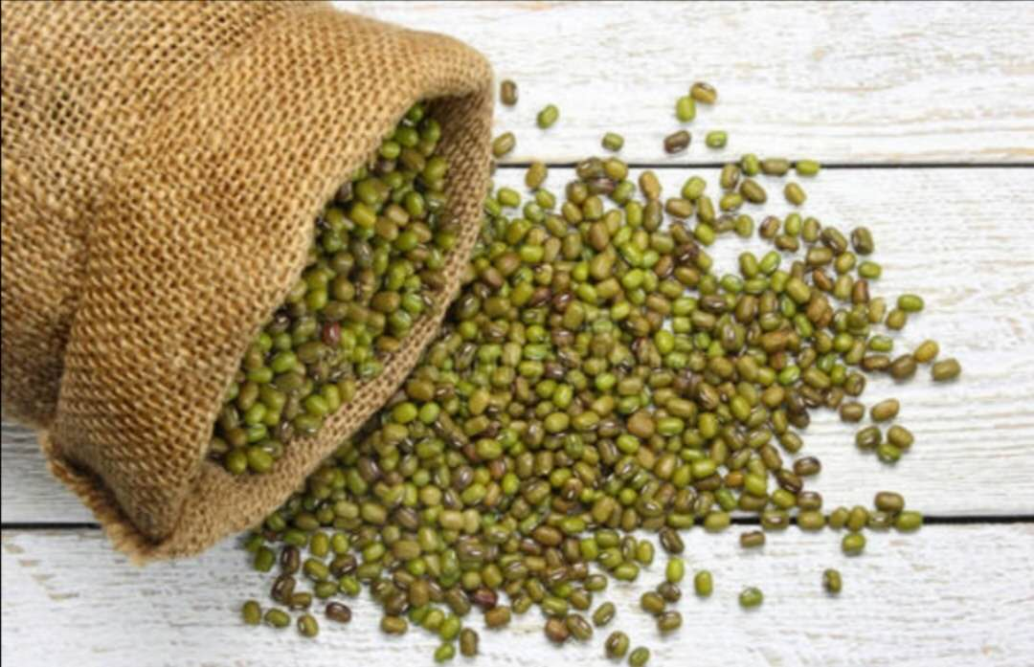
这是绿豆。
Zhè shì lǜdòu.
These are mung beans (a type of bean sprout).
绿豆 mung bean
Lǜdòu
Notes:
注释：若要更改此幻灯片上的图像，请选择图片，并将其删除。然后单击占位符中的“插入图片”图标，插入自己的图像。

Slide 4
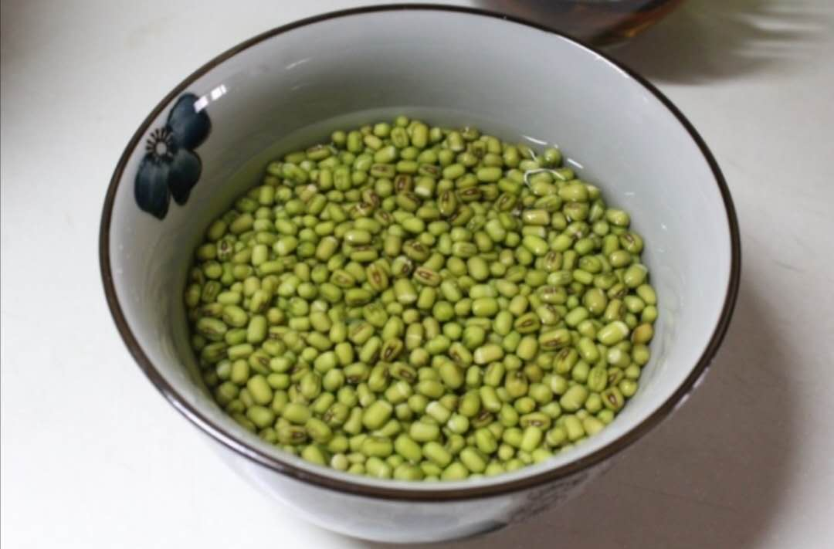
1.浸泡
Jìnpào
Soak mung beans in water for 24 hours..
Notes:
注释：若要更改此幻灯片上的图像，请选择图片，并将其删除。然后单击占位符中的“插入图片”图标，插入自己的图像。

Slide 5
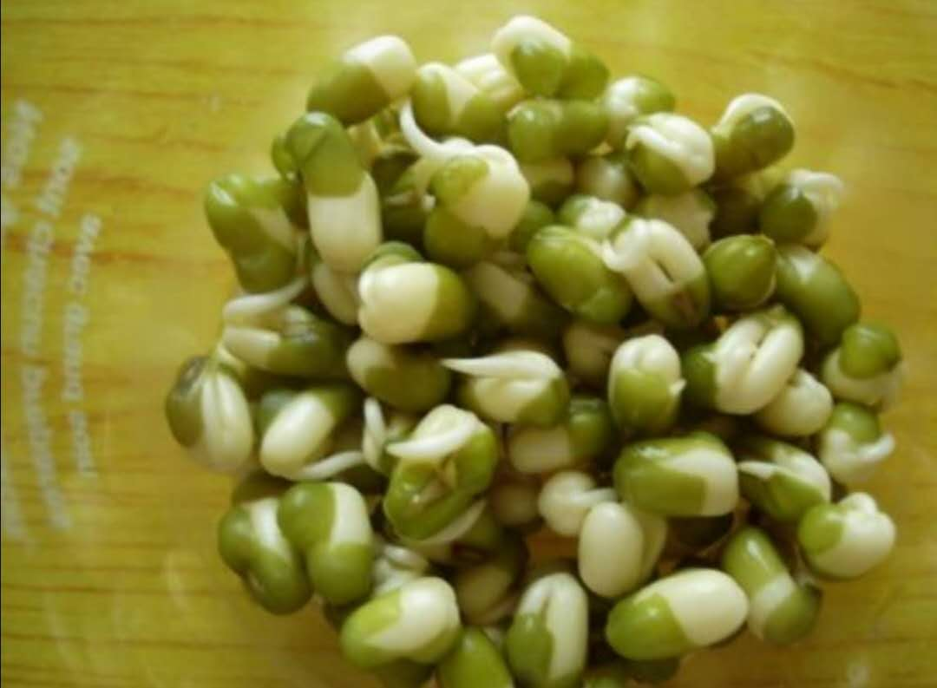
2. 膨胀
Péngzhàng
Mung beans become swollen
Notes:
注释：若要更改此幻灯片上的图像，请选择图片，并将其删除。然后单击占位符中的“插入图片”图标，插入自己的图像。

Slide 6
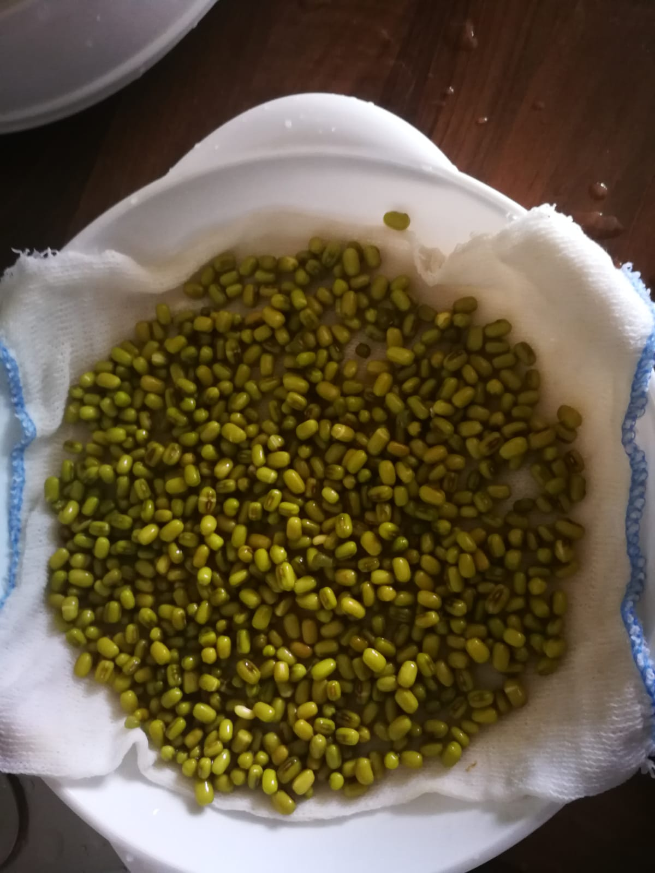
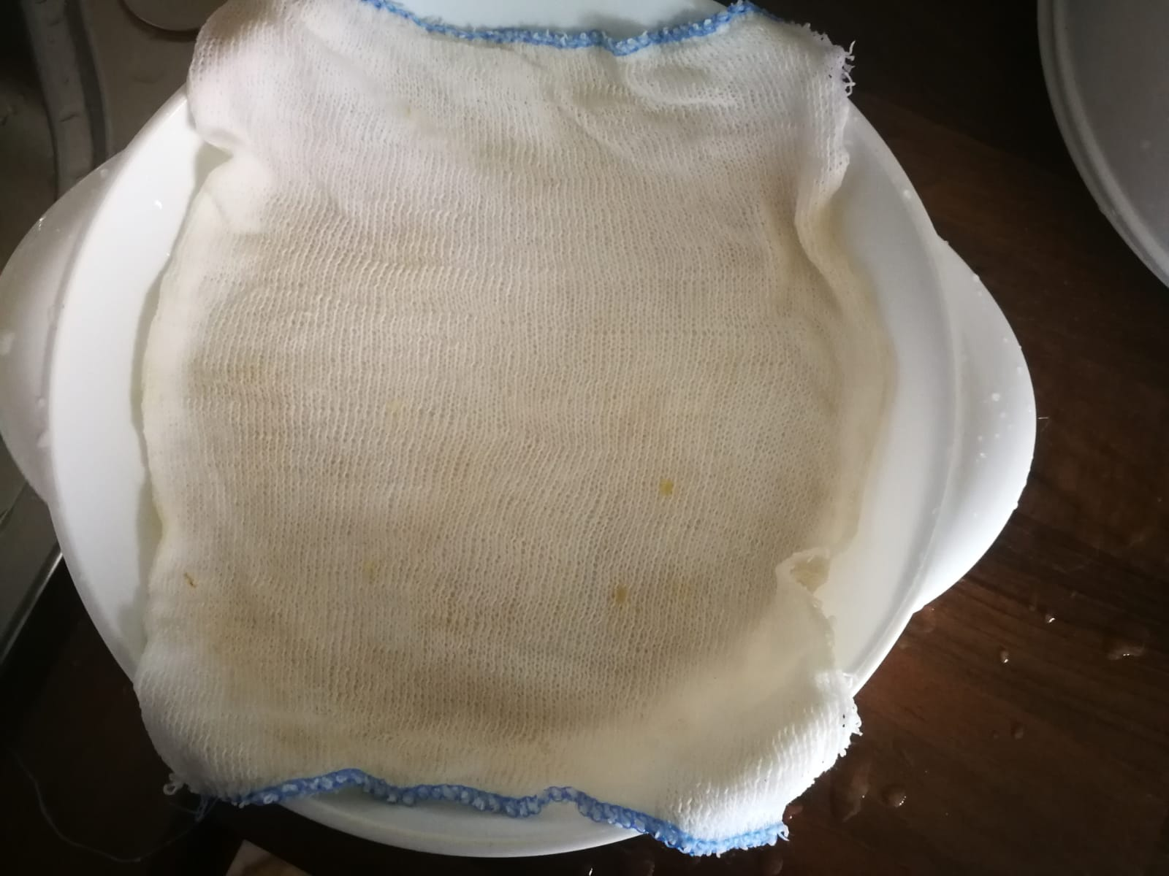
3.平盘+ 干净的,湿的棉布
Flat plate + clean and wet cloth
3. 铺一层绿豆
Spread a layer of mung bean on a flat plate
Notes:
注释：若要更改此幻灯片上的图像，请选择图片，并将其删除。然后单击占位符中的“插入图片”图标，插入自己的图像。

Slide 7
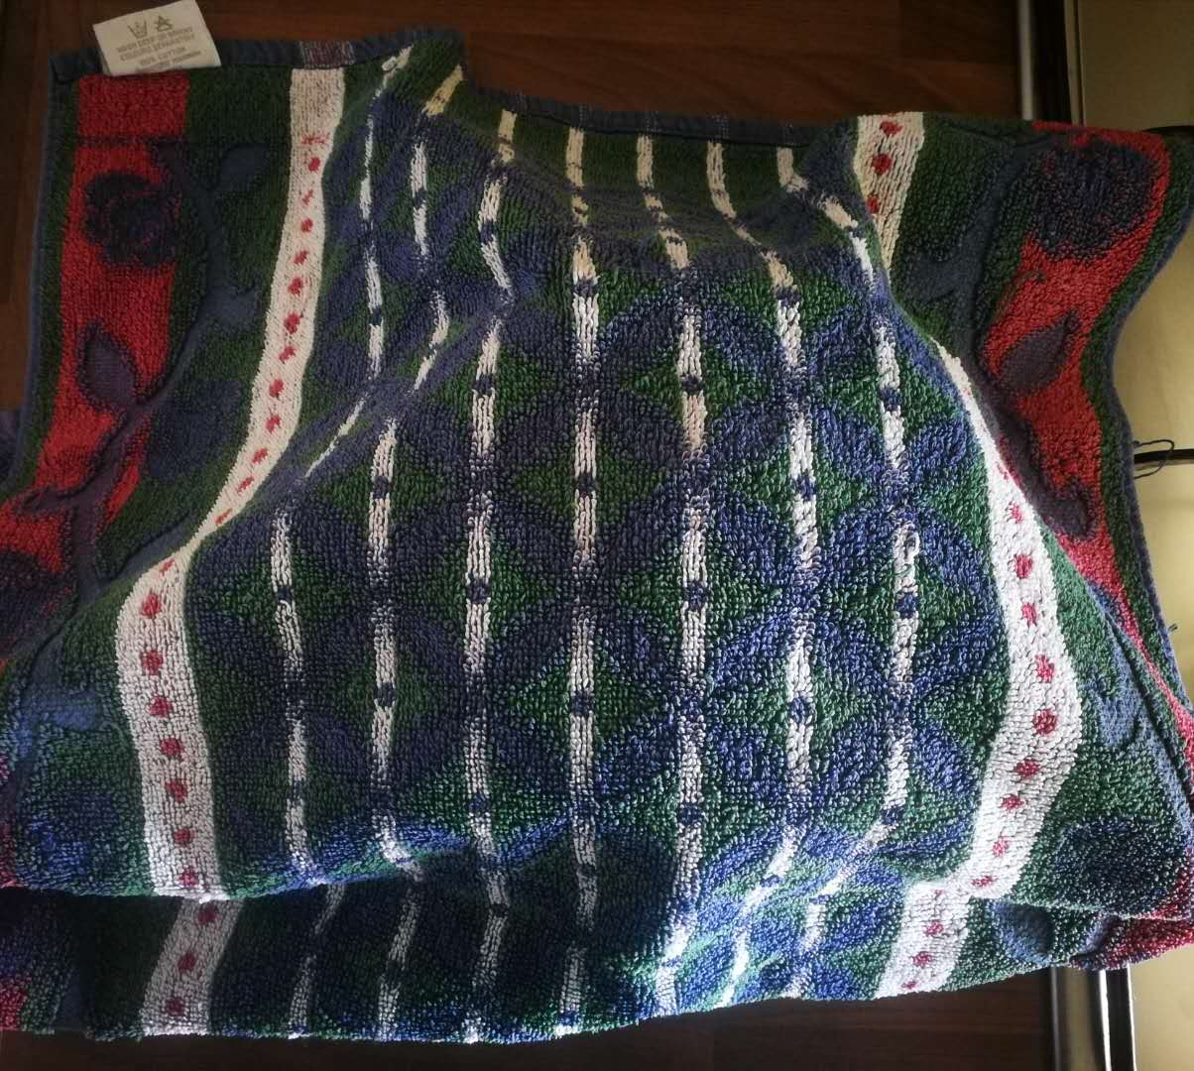
4. 用一块布覆盖，避光
Yòng yīkuài bù fùgài, bì guāng
Cover the plate with a piece of cloth to prevent light entering.
I am not afraid of the dark!
Notes:
注释：若要更改此幻灯片上的图像，请选择图片，并将其删除。然后单击占位符中的“插入图片”图标，插入自己的图像。

Slide 8
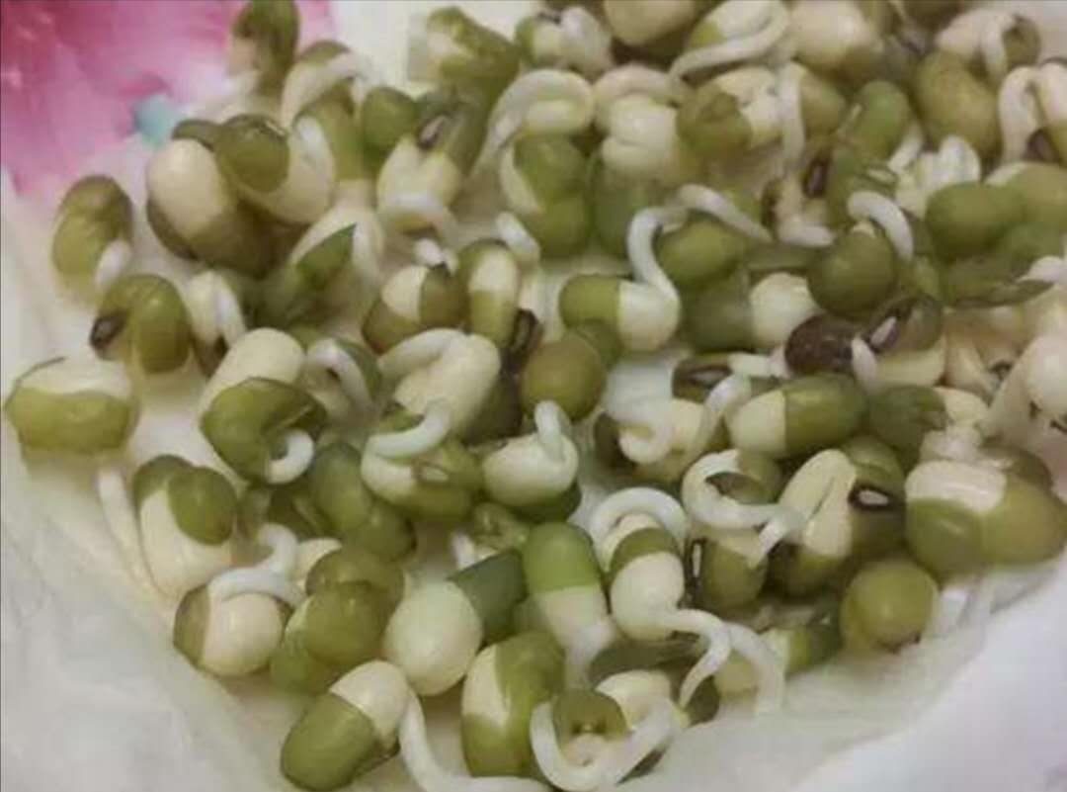
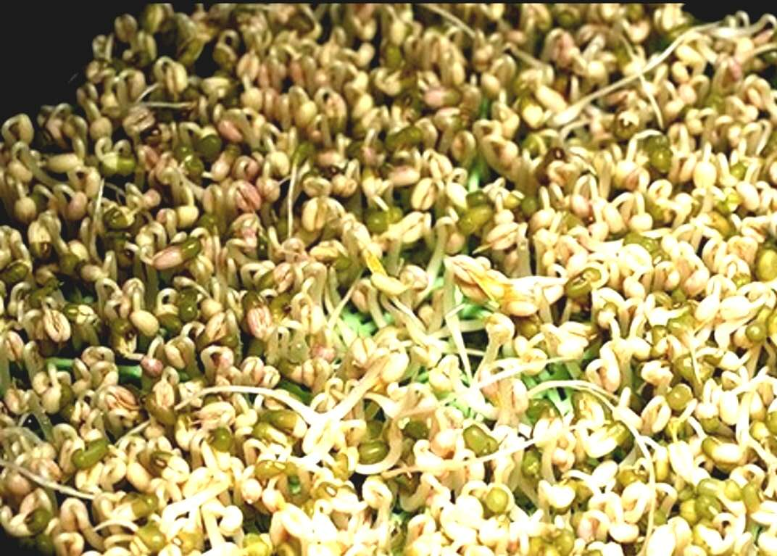
I am thirsty!!!
第二天
The second day
每天早晚加水两次
Spray water on top of the mung beans in the morning and afternoon, at least twice a day!
第四天
The fourth day
Notes:
注释：若要更改此幻灯片上的图像，请选择图片，并将其删除。然后单击占位符中的“插入图片”图标，插入自己的图像。

Slide 9
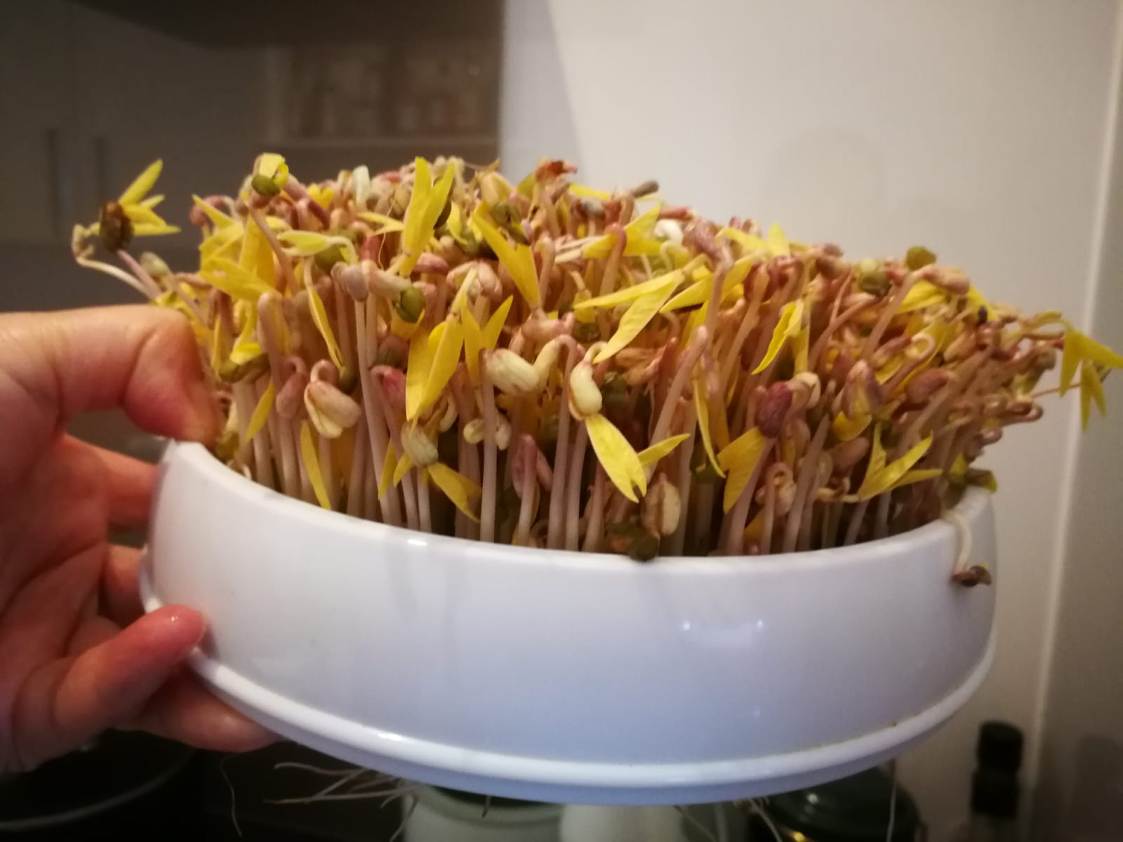
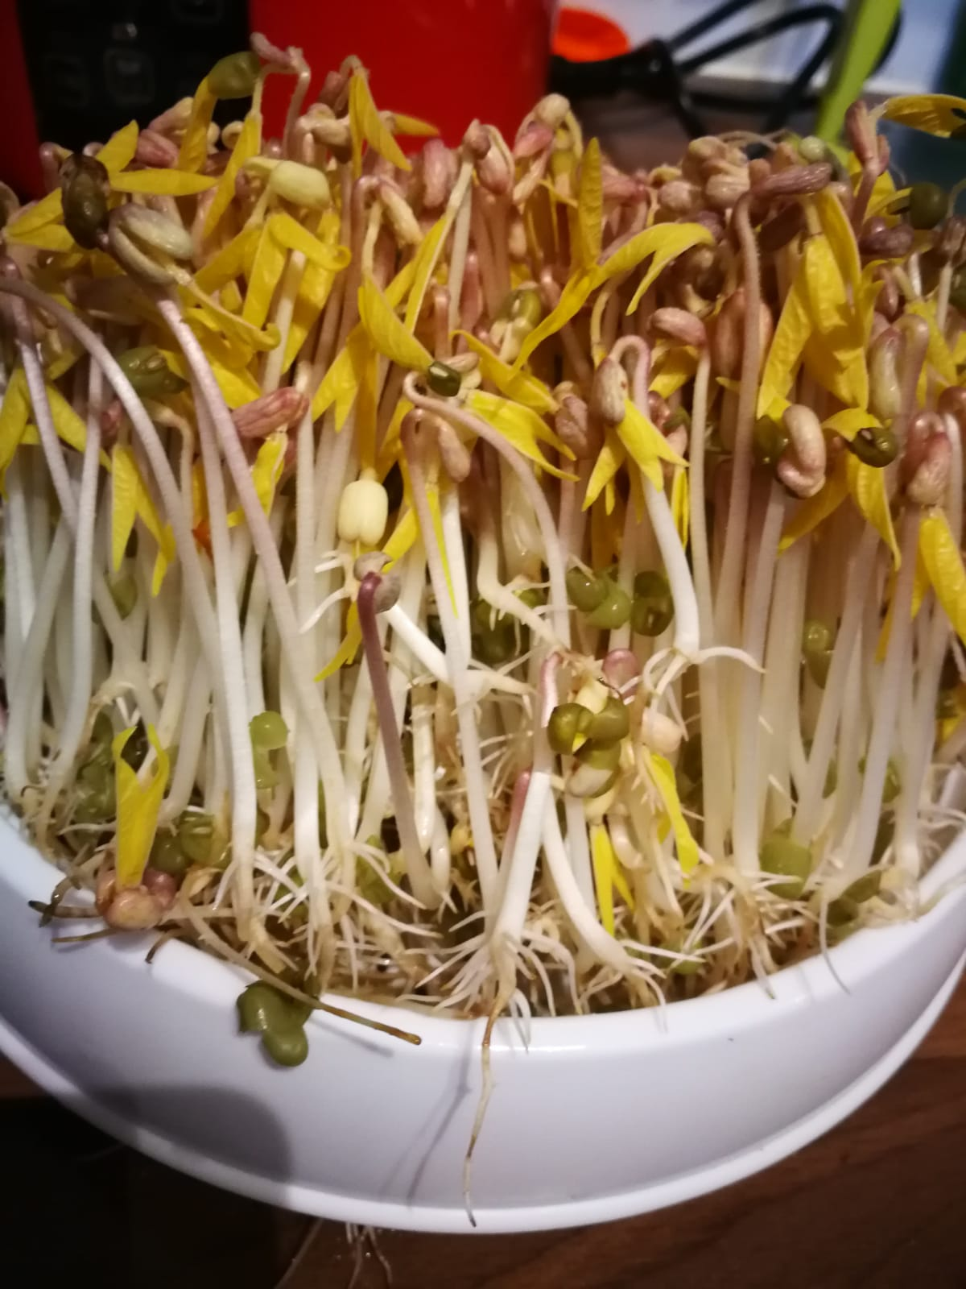
一周后
After a week
副标题

Slide 10
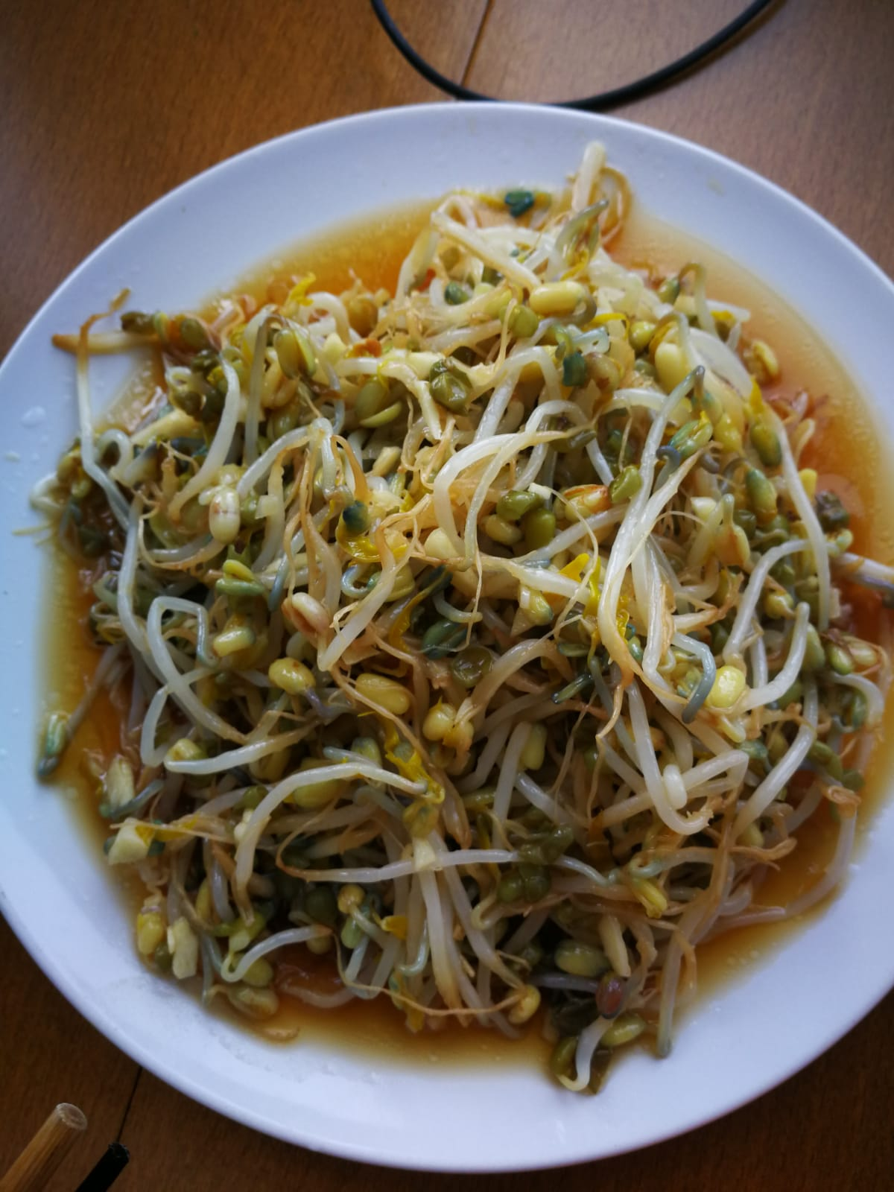
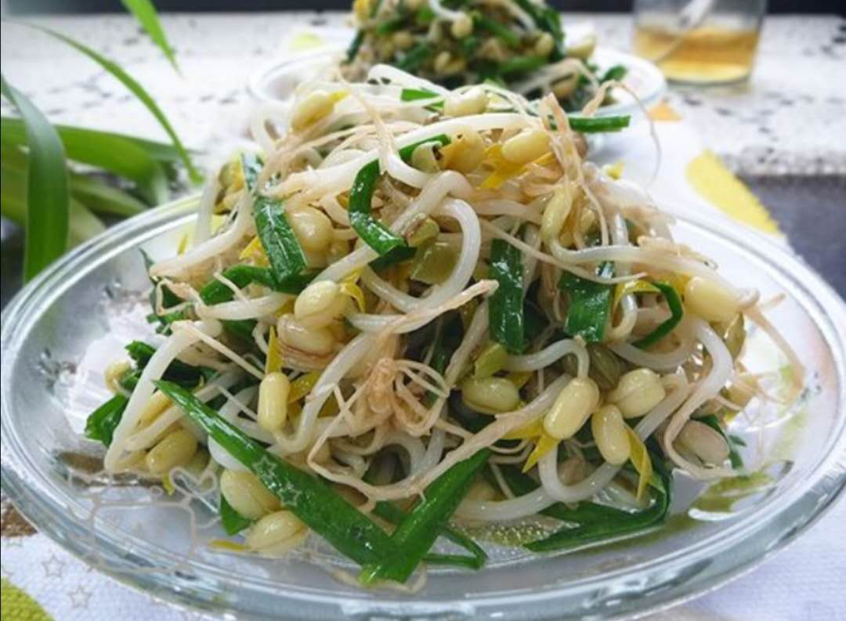
Am I appealing?

Slide 11
But if you are still wondering about how to make the dish , the answer will be exposed in the next class. It is worth looking forward to……
再见！！！
Bye！See you the next time!

